Slide 1


PUBLIC Proposal
DATE. 2090.8.15
Public Institution
깔끔하고 간편한
공공기관/지자체 템플릿
사업부 팀장 김미리
070.1234.5678
www.miricanvas.com
MIRI CITY

Slide 2
CONTENTS
소개 목차
01
02
03
공공기관 소개
공공기관 서비스
분야별 소개
이곳에 설명을 적어주세요.
이곳에 설명을 적어주세요.
이곳에 설명을 적어주세요.
이곳에 설명을 적어주세요.
이곳에 설명을 적어주세요.
이곳에 설명을 적어주세요.
04
05
지자체 의회
지자체 복지
이곳에 설명을 적어주세요.
이곳에 설명을 적어주세요.
이곳에 설명을 적어주세요.
이곳에 설명을 적어주세요.
MIRI CITY
02

Slide 3


PUBLIC PROPOSAL
DATE. 2090.8.15
CHAPTER 01
공공기관 소개
MIRI CITY

Slide 4




ABOUT MIRI
공공기관 소개
#공공기관
#사회복지
#시민만족
저희 미리 공공기관은 미리시 지방자치단체가 설립하고 운영하는 조직으로, 2090년에 설립되어 시민의 이익을 위해 다양한 서비스를 제공합니다. 주로 교육, 의료, 교통, 환경 보호, 사회 복지 등 여러 분야의 서비스를 제공하며, 시민의 삶의 질을 향상시키는 역할을 합니다. 공공기관은 투명성과 공정성을 바탕으로 운영되며, 시민의 세금으로 재원을 마련합니다. 이를 통해 사회적 불평등을 해소하고, 모든 미리 시민이 기본적인 권리를 누릴 수 있도록 적극적으로 지원하는 공공기관입니다.
MIRI CITY
04

Slide 5


ABOUT MIRI
공공기관 소개
키워드 01
키워드 02
해당 기관에 대한 간단한 설명을 적어주세요.
해당 기관에 대한 간단한 설명을 적어주세요.
해당 기관에 대한 간단한 설명을 적어주세요.
해당 기관에 대한 간단한 설명을 적어주세요.
MIRI CITY
05

Slide 6
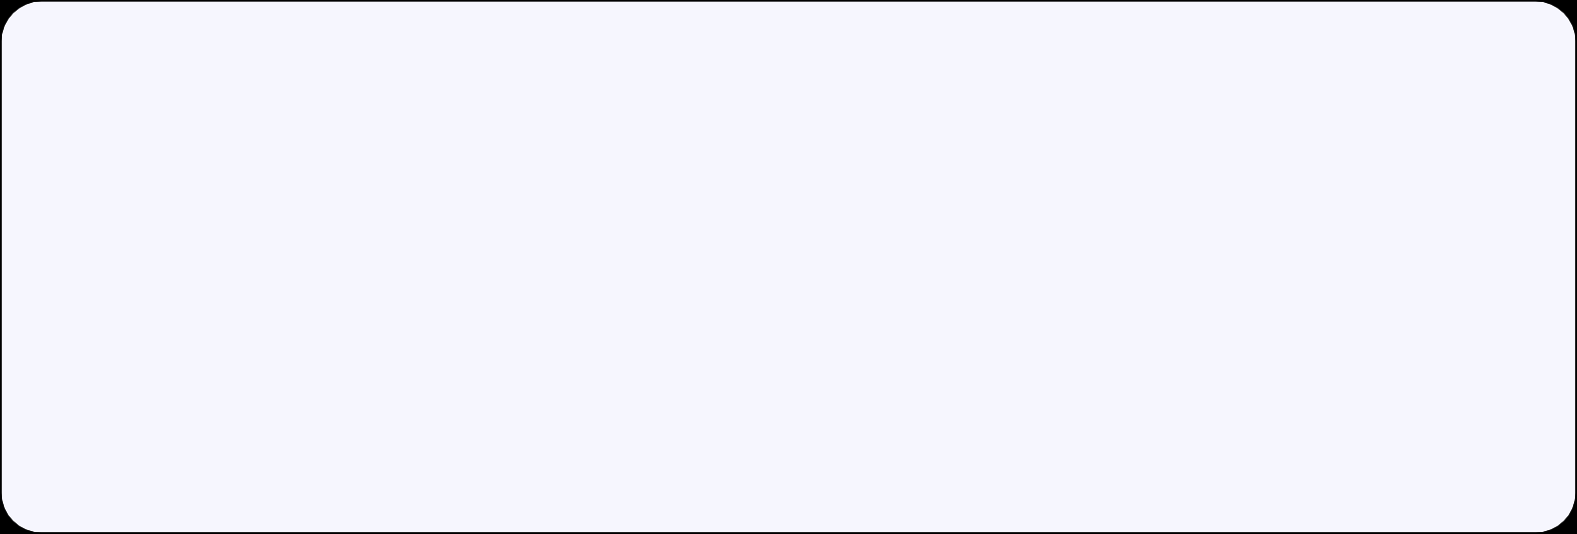






ABOUT MIRI
공공기관 소개
누적이용자
고객 재방문률
고객 평가 점수
20
96
98
만
%
점
MIRI CITY
06

Slide 7
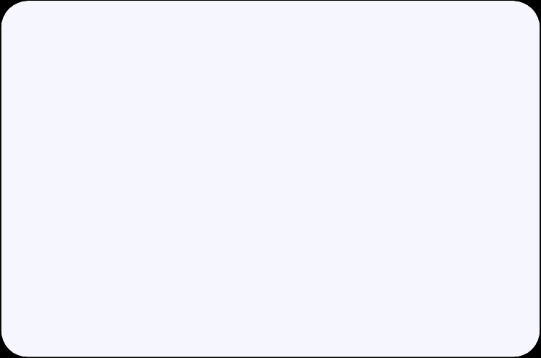
ABOUT MIRI
공공기관 소개
삶의 질을 높여주는 미리시 공공기관
누적이용자
고객 재방문률
20
96
만
%
이곳에 수치에 관한 내용을 입력해 주세요.
이곳에 수치에 관한 내용을 입력해 주세요.
이곳에 수치에 관한 내용을 입력해 주세요.
이곳에 수치에 관한 내용을 입력해 주세요.
MIRI CITY
07

Slide 8



ABOUT MIRI
공공기관 소개
고객 재방문률
높은 재방문률을 경험하세요.
96
%
이곳에 수치에 관한 내용을 입력해 주세요.
이곳에 수치에 관한 내용을 입력해 주세요.
고객 만족도
고객의 높은 만족도를 경험하세요.
98
이곳에 수치에 관한 내용을 입력해 주세요.
이곳에 수치에 관한 내용을 입력해 주세요.
점
MIRI CITY
08

Slide 9



ABOUT MIRI
이미지 페이지
공공기관을 나타낼 수 있는 이미지를 넣어주세요.
MIRI CITY
09

Slide 10

PUBLIC PROPOSAL
DATE. 2090.8.15
THANK YOU
잘사는 미리시를 넘어
행복한 미리시로
contact@mirihr.com
070.1234.5678
미리시 미리로 3길 미리빌딩 3층
MIRI CITY

